Slide 1
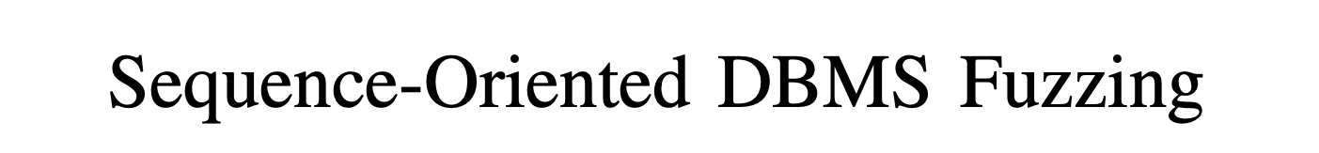
Jie Liang, Yaoguang Chen, Zhiyong Wu, Jingzhou Fu, Mingzhe Wang, Yu Jiang*, Xiangdong Huang, Ting Chen, Jiashui Wang, Jiajia Li: "Sequence-Oriented DBMS Fuzzing". IEEE International Conference on Data Engineering (ICDE), USA, 2023.
ICDE 2023

Slide 2
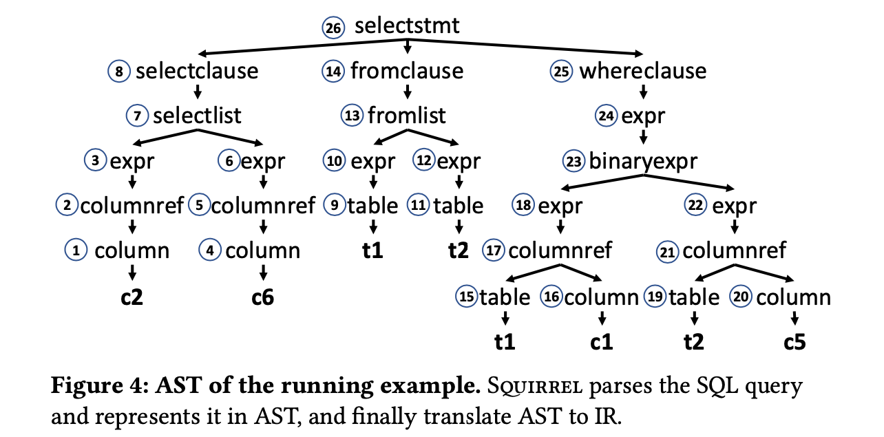
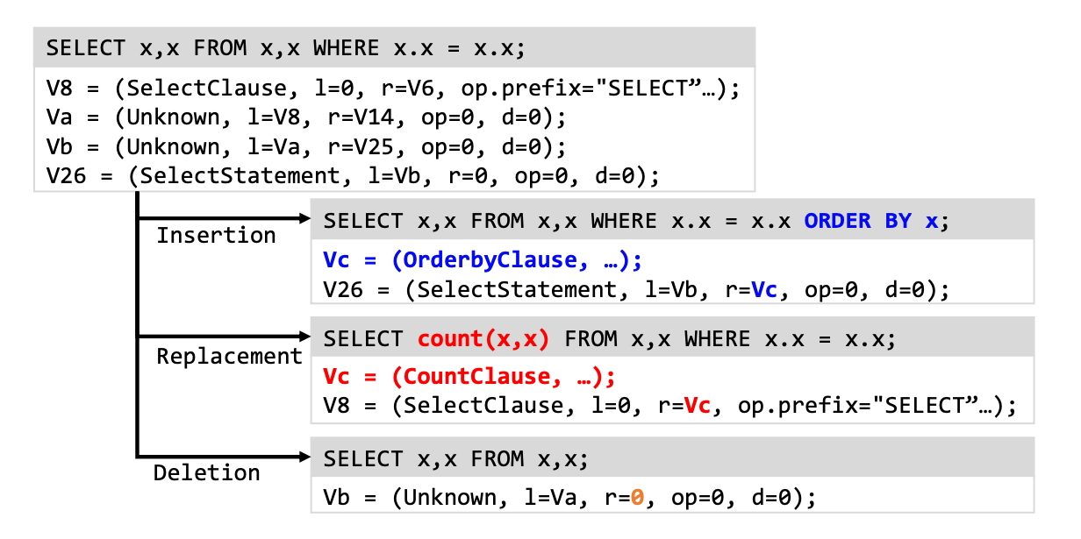
Background
How do DBMS fuzzers mutate?
Existing fuzzers mainly focus on generating syntactically and semantically correct seeds.
Mutation-based fuzzers mutate seeds by changing existing seeds, but most of them only change the structure or data in individual statements.
Notes:
什么是变异？对突变区域执行突变操作，生成新的测试用例。变异技术通过对现有的有效测试输入进行修改和变异，生成更多的测试用例，以扩展测试覆盖范围。
现有的fuzzer都是怎么对测试案例进行变异？都在单个语句的基础上修改结构和数据：
其实Ratel和很多基于变异生成的fuzzer：如讲过很多次的Squirrel就很典型，左边的图展示了其变异一个SQL的方式，将SQL语句放置于类AST的树上，对节点进行类型匹配的变异，也就是每次变异时变异的节点会找一个新的同类型的节点替换得到一个新的测试案例
介绍变异范围：可仔细分析，它的变异范围不包含selectstmt，也就是在一个包含多个sql的测试案例，无论怎么变异也只是变异同样操作顺序的测试案例中的每个测试案例的结构，也就是select永远都是select。这个论文就是来解决这个问题

Slide 3
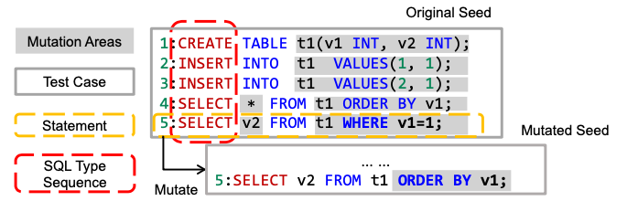
Background
Something new: SQL Type Sequences
SQL Type Sequence implicitly describes the semantic characteristics of a test case, specific DBMS logic must be triggered:
By a specific type of statement
By statements of a specific order
Abundance of SQL Type Sequences!!
Notes:
这个文章就只提出一种变异的方式：变异Type Sequence，就像这里的图片中的测试案例一样，这里的typesequence是红色框框圈起来的。
这样的一个顺序有什么用呢？
表达了一个测试案例的semantic的特征。作者认为DBMS的实现上的一些逻辑需要这样多种多样的semantic特征的测试案例去测试。
至于为什么它文章给了个例子，虽然我感觉他的例子说服力一般，下一页进行展示，但是这个type sequence是新的一个概念…
SQL Type Sequence implicitly describes the semantic characteristics of a test case, and its abundance is important to cover the functionalities of a target DBMS
First, specific DBMS logic must be triggered by a specific type of statement. For example, testing SELECT statements alone cannot exercise the logic of INSERT statements.
Second, specific DBMS logic must be triggered by statements of a specific order. For example, CREATE a table then INSERT into it makes sense, while INSERT first and CREATE the table next renders the first statement useless.
In short, the abundance of SQL Type Sequences is determined by both the combination and permutation of statement types.
SQL 类型序列隐含地描述了测试用例的语义特征，它的丰富性对于覆盖目标 DBMS 的功能非常重要
首先，特定的 DBMS 逻辑必须由特定类型的语句触发。例如，仅测试 SELECT 语句无法测试 INSERT 语句的逻辑。
其次，特定的 DBMS 逻辑必须由特定顺序的语句触发。例如，先创建表格再进行 INSERT 是合理的，而先 INSERT 再创建表格则会使第一条语句失去作用。
简而言之，SQL 类型序列的丰富程度取决于语句类型的组合和排列。

Slide 4
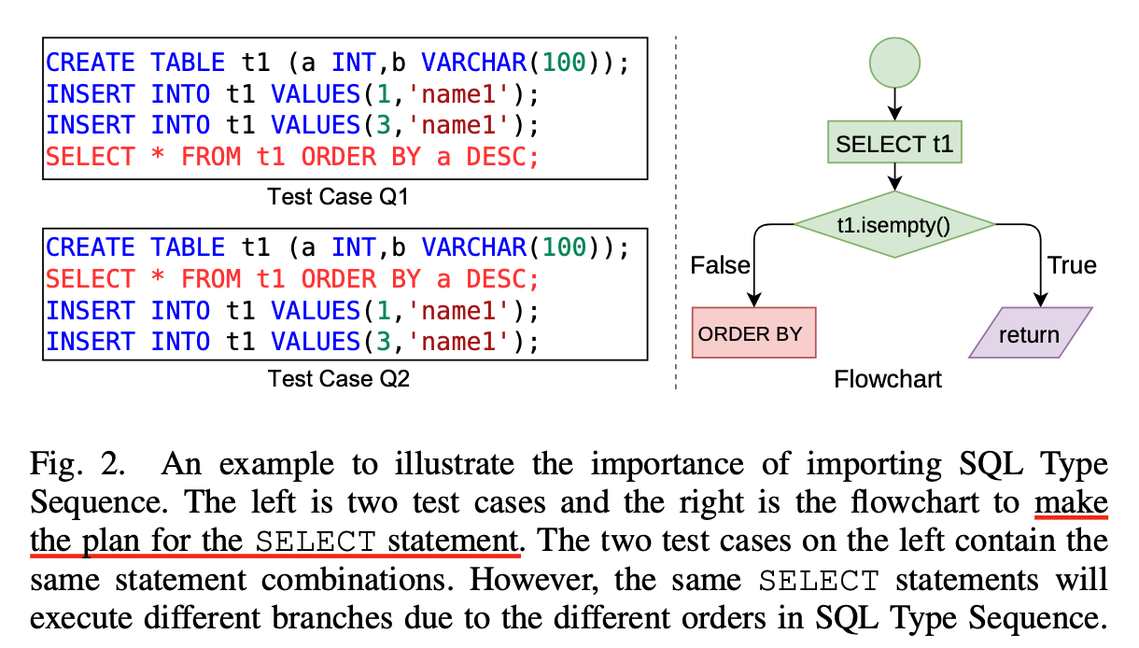
Background
Something new: SQL Type Sequences
Abundance of SQL Type Sequences?
Some code logic must be reached by executing some specific sequences
Various permutations may cover completely different code regions
Notes:
作者的观点是：即使是完全相同的 SQL 语句，不同的排列组合也会构成不同的序列，而且每个序列可能涵盖完全不同的代码区域
例如，图 2 中的两个测试用例 Q1 和 Q2 有相同的三条语句组合（即 1 条 CREATE TABLE、1 条 SELECT 和 2 条 INSERT），但是顺序不同。例如图中，由于执行顺序不同，Q1 走的逻辑是右边的False，它得到的数据已排序，而 Q2 走的是右边的True，得到的结果却是空的。
类似这个概念，作者于是提出他自己的观点：各种排列组合可能涵盖完全不同的代码区域，并可以测试到更多的代码实现逻辑。
Specifically, even for the exact same SQL statements, various permutations will constitute different sequences, and each of which may cover completely different code regions. For example, the two test cases Q1 and Q2 in Figure 2 have the same combinations of three statements (i.e., 1 CREATE TABLE, 1 SELECT, and 2 INSERT). However, Q1 gets sorted data but Q2 obtains empty results because of the different execution orders. Specifically, Q1 fetches the data after inserting them, while Q2 queries the data before they are prepared.

Slide 5
Challenges
Generate abundant SQL Type Sequences
C1: The full state space of SQL Type Sequences is enormous
Arbitrarily permuting can only explore limited space
For example, PostgreSQL gets 188 types of SQL statements. Assuming that a test case contains 20 statements on average, the number of all possible sequences is 3×10^(45)
C2: Many sequences of SQL types are meaningless
Notes:
那么想要生成多种多样的SQL sequences，会哪些需要克服的困难，作者主要提了3点：
SQL 类型序列的完整状态空间是巨大的。任意排列只能探索有限的空间，而列出所有可能性则会导致状态爆炸。为了应对不同的业务场景，企业 DBMS 通常会针对不同的功能定义大量语句类型。例如，PostgreSQL 的手册描述了 188 种 SQL 语句。
许多 SQL 类型序列毫无意义，其实这一点可以不提，也就是想保证语意正确，比如它既然关注了这个顺序，就不能使这个顺序毫无意义，比如create后，不会对这个表进行任何的操作，那建立这个表就是没意义的。这一点在Squirrel比较明显。

Slide 6
Challenges
Generate abundant SQL Type Sequences
C3: The test cases with generated SQL Type Sequences may not be suitable for fuzzing
Fuzzing is computationally intensive and requires a large number of executions with generated test cases to find bugs
A seed fed to SQURRIEL, consisting of 945 SQL statements
Caused the system to hang for 23 minutes due to the repeated execution of hundreds of similar INSERT statements
Increased the workload without significantly improving coverage
Notes:
1. 第三个挑战是，简单来说很简单，就是测试案例不能太长，执行时间不可以太长。
因为模糊测试的计算量很大，需要大量执行生成的测试用例才能发现错误，如果测试案例太长可能造成执行和变异处理计算的压力比较大。
2. 我们发现 SQURRIEL 收到的种子数据包含 945 条 SQL 语句。它反复调用数百条 INSERT 语句来存储数据。这些语句的行为非常相似，对覆盖率的贡献很小，但却增加了解析和执行的工作量。结果，SQUIRREL 在执行该种子时hang住了23 分钟。
3. 一句简单的话来说：作者就是想生成操作长度在某一个范围内的测试案例。

Slide 7
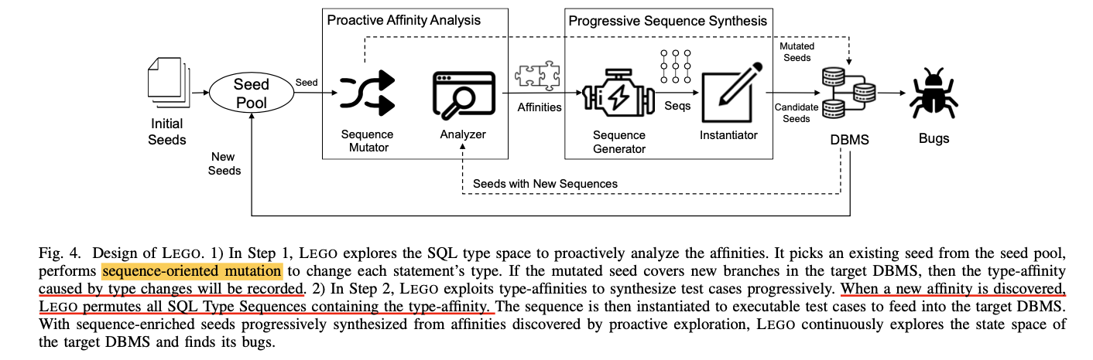
LEGO
Basic ideas
Explores the SQL type space to proactively analyze the affinities between types (Left part)
Exploits these affinities to generate high-quality test cases (Right part)
Explores test space
Generate test cases
Notes:
为了解决上述的三个问题，文章建立了一个工具LEGO，方法的设计总体为了解决C12，在解决的过程中顺便用某些方法来克服C3。
一眼看上去，是一个经典的模糊测试流程，当然为了完成自己的目标，它增加了两个内容：
左边：主动的探索SQL Type测试空间（Mutator）相对随机；并分析测试案例中真正有价值的内容（Analyzer）。
右边：逐步的根据Analyzer告诉它的有价值的Affinities（后续介绍），把这个Affinities融合所有可以使用的测试案例中去测带有这个Affinities的测试案例的新测试案例。
模式上去的区别：
在模糊测试中，选择使用哪种模式（1或2）取决于具体的测试目标和资源限制。下面我将为你解释两种模式的特点和适用场景，以便你根据实际情况做出选择。
模式1：持续变异并增加覆盖度
在这种模式下，测试案例从测试案例队列中不断抽取，进行变异，并检查变异后的测试案例是否增加了代码覆盖度。如果覆盖度增长了，将变异后的测试案例放回测试队列，以便后续使用。
优点：
可以持续改进测试案例的覆盖度，通过不断变异和筛选，有可能找到更多的漏洞和问题。
筛选出的变异后的测试案例可以用于构建更全面的测试套件，提高测试的效果和质量。
适用场景：
当测试资源相对充足时，可以使用这种模式来不断改进测试案例的覆盖度，以发现更多的潜在问题。
当测试目标是尽可能全面地覆盖代码或系统的不同路径和功能时，这种模式是比较合适的选择。
模式2：变异并融入差异以生成新测试案例
在这种模式下，从测试队列中选择一个测试案例，进行随机变异，并检查变异后的测试案例是否增加了代码覆盖度。如果有覆盖度增长，将变异前后的差异抽取出来，并将这个差异融入一些测试案例中，形成新的测试案例。
优点：
可以通过融入变异前后的差异，生成更具针对性的测试案例，有助于发现特定类型的漏洞和问题。
融入差异后的新测试案例可以更好地探索系统的边界情况和边缘条件。
适用场景：
当测试资源有限时，可以使用这种模式来生成更具针对性的测试案例，以便更好地发现特定类型的问题。
当测试目标是深入测试系统的特定功能或边界情况时，这种模式更适合。
其实，这么选择是因为type-affinity的种类不多，可提供的物料有限，为了针对新发现生成更有针对性的测试案例，所以会采取第二种方式。

Slide 8
LEGO
Basic ideas
Proactive affinity analysis: explore the test space randomly
Progressive sequence synthesis: utilize the affinities to generate test cases
Notes:
包含这两个主要的部分：explore、utilize

Slide 9
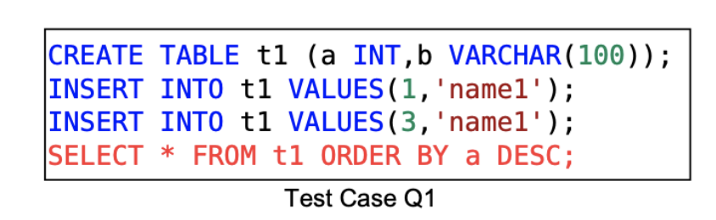
Design of LEGO
Proactive Affinity Analysis
Type-Affinity: a chronological relation between adjacent statements
Partially ordered tuple (type1,type2): means that type1could be followed by type2
Example: (CREATE TABLE, INSERT)
Notes:
左边的这一块：主动的探索测试空间和分析有价值的内容，主要包含两个需要介绍的内容：
Type-Affinity：怎么为一个测试案例进行建模，一些定义

Slide 10
Design of LEGO
Proactive Affinity Analysis
Proactive Sequence-Oriented Mutation
Base on what: LEGO follows the theories behind coverage-guided fuzzing to detect meaningful sequences.
When a mutated SQL Type Sequence finds new branches, the combination is regarded as meaningful
How to generate a new SQL Type Sequence using meaningful type-affinities?
Records the type-affinities resulting from the change for further sequence synthesis
Notes:
左边的这一块：主动的探索测试空间和分析有价值的内容，主要包含两个需要介绍的内容：
2. 怎么做一个主动的探索去找到有价值的Affinity？
1. 根据经典的Fuzzer理论，用一个分支覆盖度，筛选有新行为的测试案例
2. 这一个步骤中的变异：进行一个随机变异，为了更大程度的找到有意义的测试案例。
3. 然后怎么使用这个结果，后一张图进行分析

Slide 11
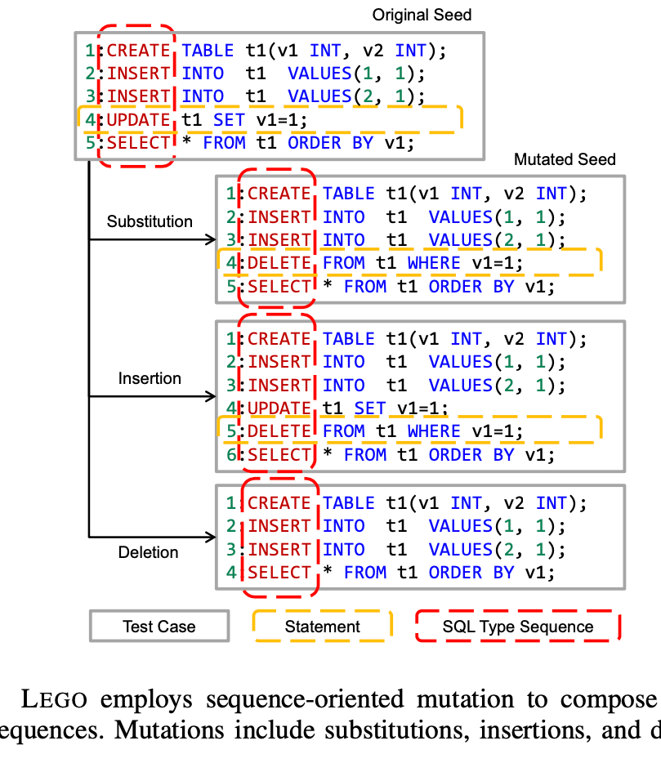
Design of LEGO
Proactive Affinity Analysis (expore)
Type-Affinity Analysis
Proactive Sequence-Oriented Mutation
If the coverage grows after the mutation, then the type-affinities of the mutation will be preserved
(CREATE,INSERT),
(INSERT,INSERT),
(INSERT,UPDATE),
(UPDATE,SELECT)
(CREATE,INSERT),
(INSERT,DELETE),
(DELETE,UPDATE),
(UPDATE,SELECT)
(CREATE,INSERT),
(INSERT,INSERT),
(INSERT,UPDATE),
(UPDATE,DELETE)
(DELETE,SELECT)
(CREATE,INSERT),
(INSERT,INSERT),
(INSERT,UPDATE),
(INSERT,SELECT)
Notes:
这个图展示了怎么随机的变异去探索，并且怎么保留有效的信息，并拿去逐步的探索？
增删改，若覆盖度增长了，就保留下不一样的那个顺序affinity，然后就讲这个不一样的affinity传给下一步（刚图里的右边的部分，给他们进行一个进一步探送这个pair）。

Slide 12
Design of LEGO
Progressive Sequence Synthesis (utilize)
Prefix Sequence
When finds a new type-affinity (4->6):
Find all possible prefix sequences ending with 6 according to Prefix Sequence
Synthesize all new sequences that are not longer than LEN containing this new type-affinity (to address C3)
Notes:
到了右边的部分，左边的部分告诉4->6是产生新测试行为的一个affinity，右边的“utilize”就会运用这个pair去探索数据库，也就是把种子池中所有可以融入这个pair的内容都拼接起来测一遍。
介绍一下方法的详细内容
这里解决了刚刚的一个问题，测试案例的长度限制问题，通过这个方式就能控制长度

Slide 13
Evaluation
RQ1: Can LEGO discover new vulnerabilities?
RQ2: Can LEGO perform better than other state-of-the-art DBMS fuzzers?
RQ3: How effective are sequence-oriented algorithms?

Slide 14
Evaluation
DBMS Vulnerability Detection
DBMS | Conponent (amount)
PostgreSQL | Optimizer(4), Parser(1), DML(1)
MySQL | Optimizer(12), Storage(3), DML(3),…
MariaDB | Optimizer(9), Storage(11), Lock(2),DML(4),Parser(4),…
Comdb2 | …
Total | 102 bugs…

Slide 15
Evaluation
The reason for detecting the bug only by LEGO
Some bugs are invoked by an unexpected SQL Type Sequence, which is rarely used by testers
More SQL types are supported
Notes:
Fuzzer就是会在你变异的方向上往一个向“生成让人意想不到的、稀奇古怪的测试案例”的方向发展。这里是顺序，那就是生成稀奇古怪的顺序。squirrel，就是生成稀奇古怪的句式（顺序不太被引导）。

Slide 16
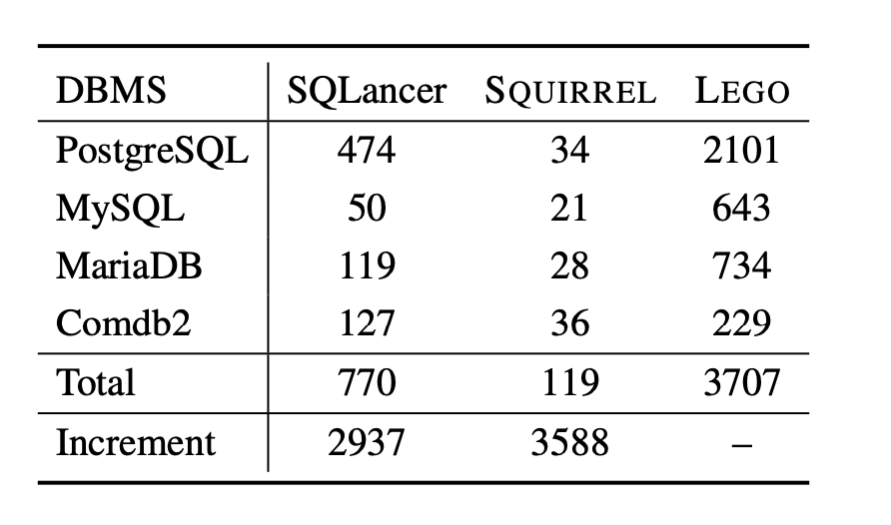
Evaluation
Comparison with Other DBMS Fuzzers
Metric-1: Branches
NUMBER OF TYPE-AFFINITIES GENERATED BY DIFFERENT FUZZERS

Slide 17
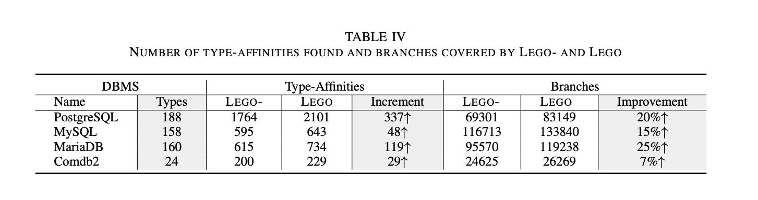
Evaluation
Comparison with Other DBMS Fuzzers
Metric-1: Branches

Slide 18
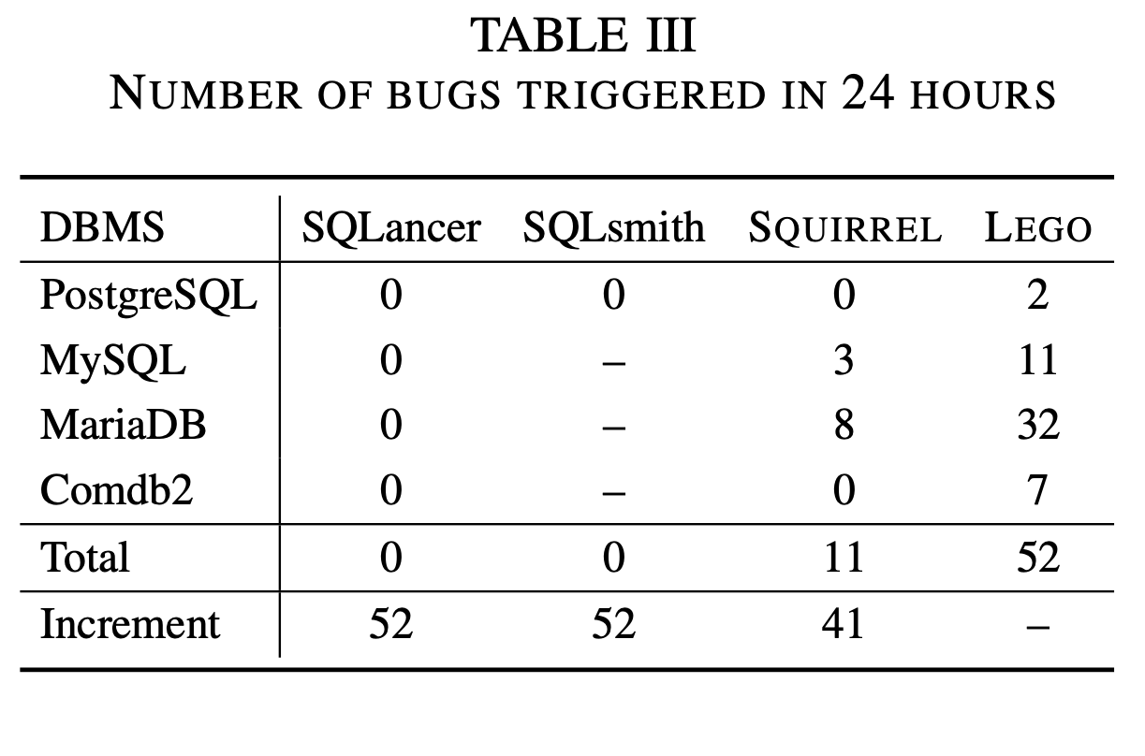
Evaluation
Comparison with Other DBMS Fuzzers
Metric-2: bugs triggered

